Slide 1


PHÒNG GIÁO DỤC VÀ ĐÀO TẠO QUẬN LONG BIÊN
TRƯỜNG MẦM NON HOA SỮA
LĨNH VỰC PHÁT TRIỂN THẨM MỸ
Đề tài: Tô nét và tô màu bức tranh thuyền buồm
Lứa tuổi: Mẫu giáo nhỡ (4-5 tuổi)
Giáo viên: Nguyễn Thị Hảo

Slide 2

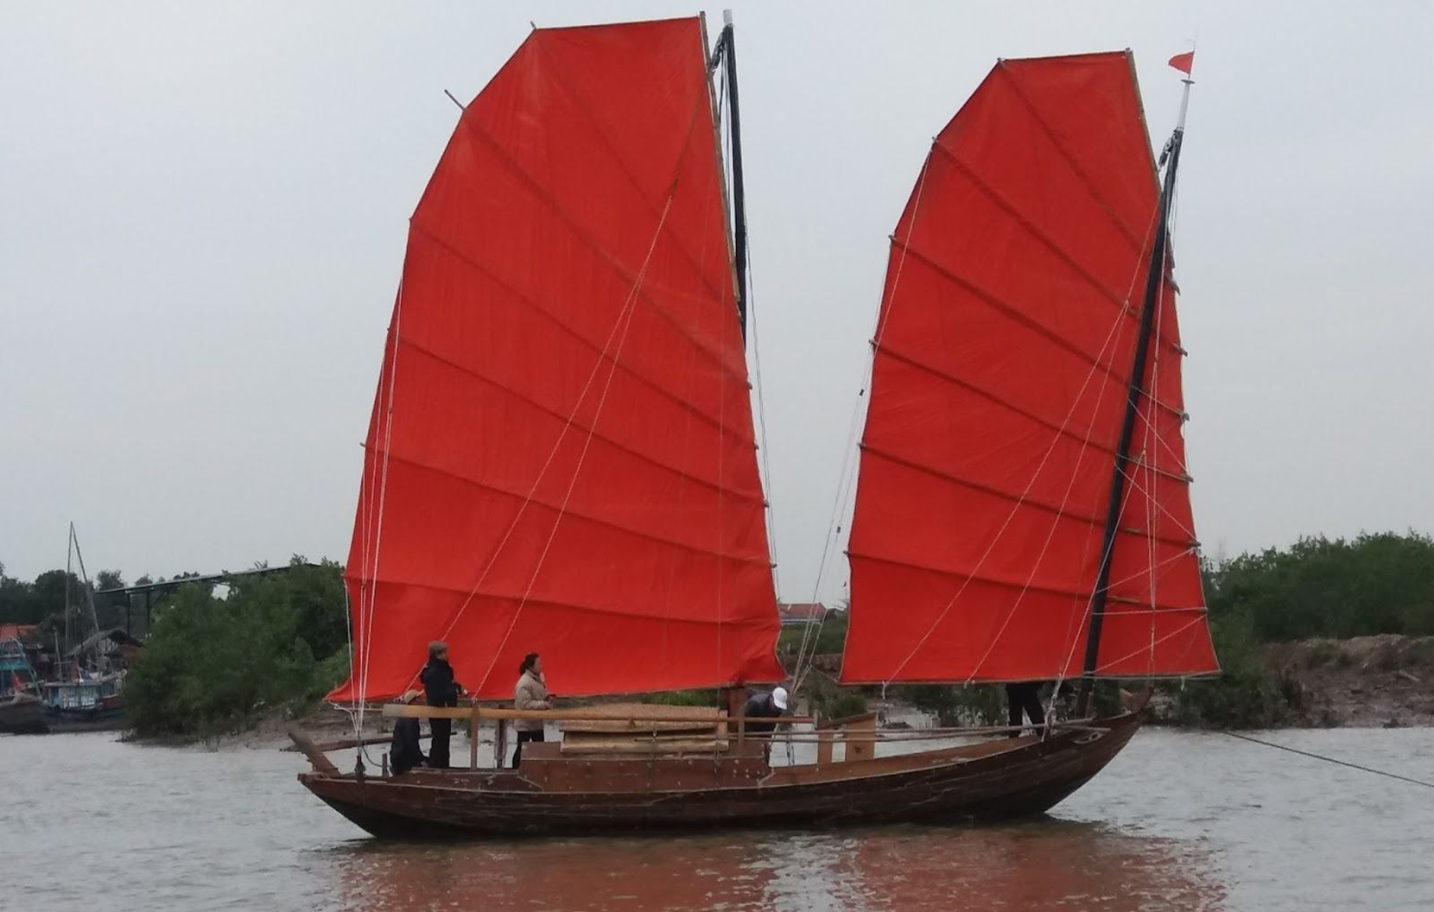
Câu đố
Làm bằng gỗ
Nổi trên sông
Có buồm giong
Nhanh tới bến
Là cái gì?

Slide 3

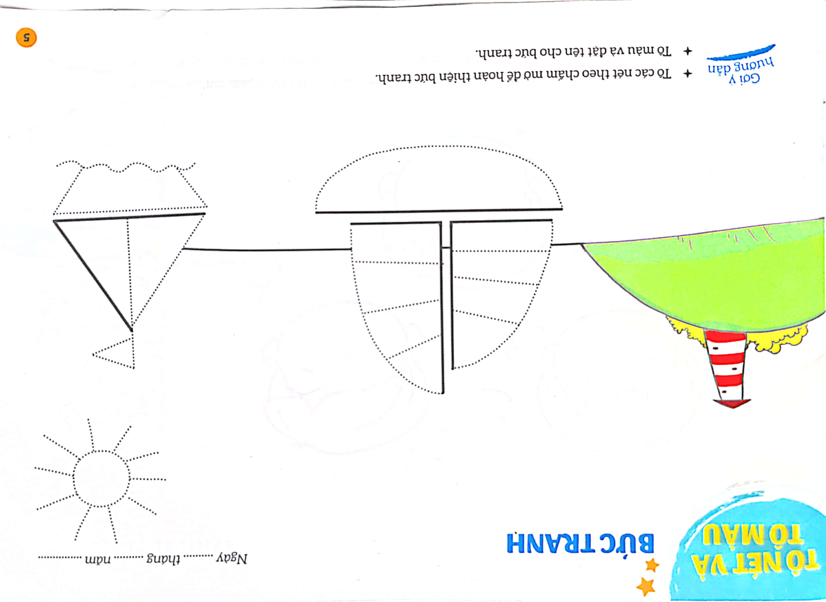

Slide 4

QUAN SÁT TRANH

Slide 5
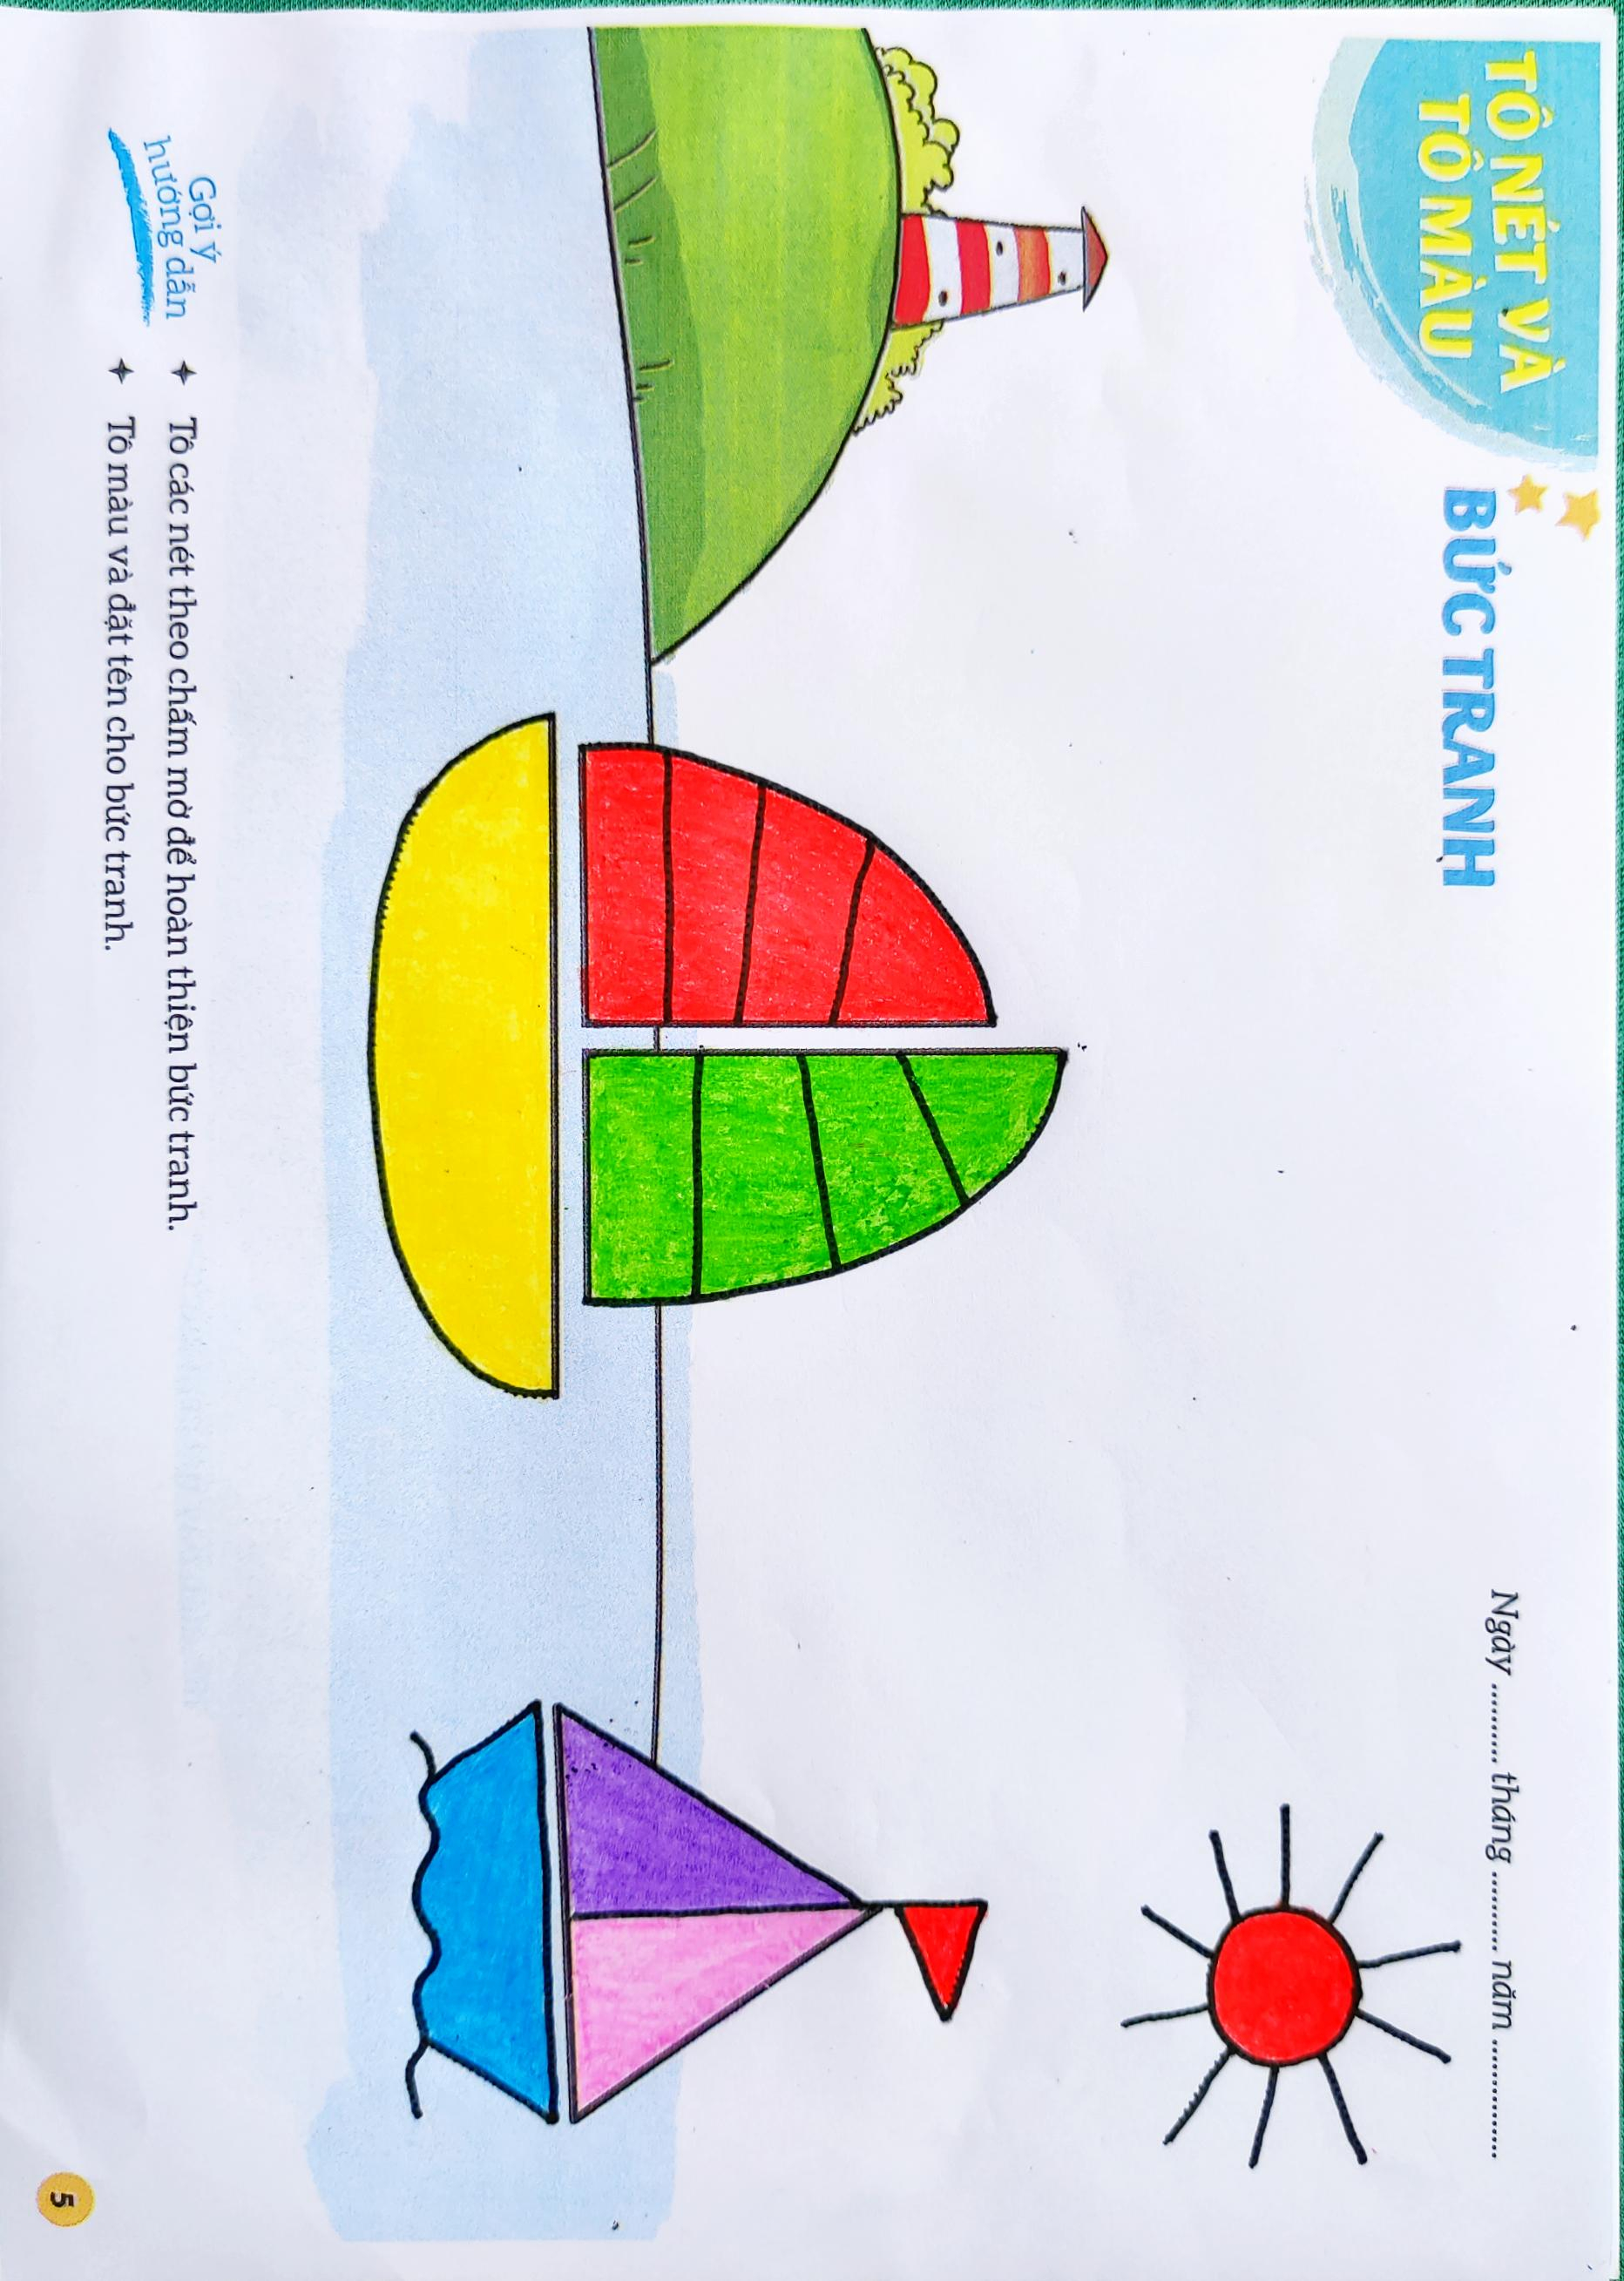

Slide 6
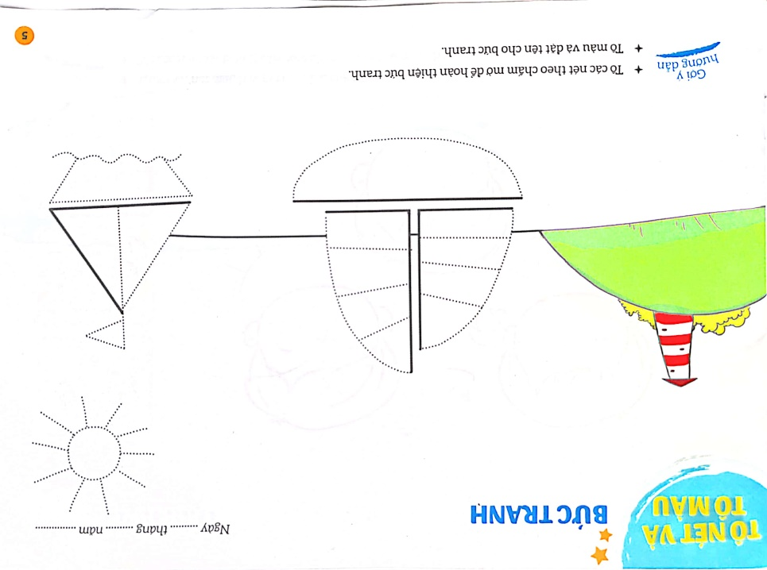

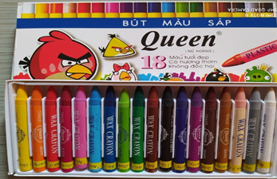
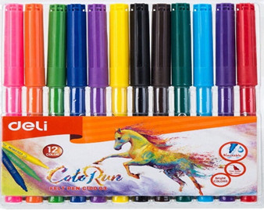
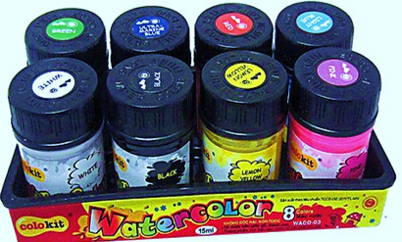
CHUẨN BỊ

Slide 7

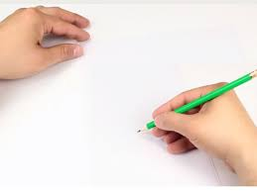
Tư thế ngồi học

Slide 9

Trẻ thực hiện

Slide 10
Sau khi thực hiện xong,
các con hãy nhờ bố mẹ chụp ảnh sản phẩm
rồi gửi cho cô và các bạn cùng xem nhé!

Slide 11


